Slide 1
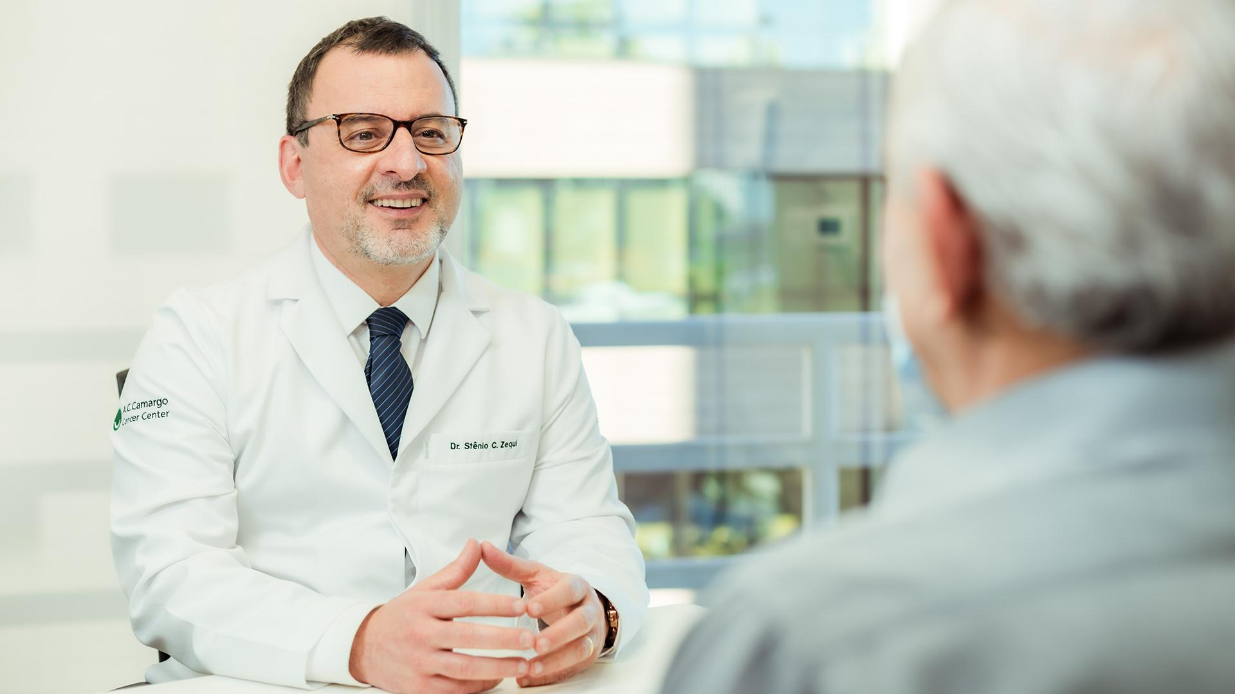
Projeto: Impacto da pandemia da COVID-19 no tratamento oncológico de neoplasias cutâneas em um centro especializado
E
s
pe
ci
a
li
z
a
d
o
em
V
ida
Pesquisador responsável: Eduardo Bertolli
Iniciação Científica
Bruno Camillo Amaral

Slide 2
Introdução
Pandemia Covid-19: panorama geral
Principal evento do Século XXI
Grande impacto em toda sociedade
Saúde: > 6.000.000 mortes no mundo (18/01/2023)

Slide 3
Introdução
Pandemia Covid-19: Brasil
Mortes oficiais: 695.524 (18/01/23)
Casos oficiais: 36.665.419 (18/01/23)
Prejuízo muito além dos casos e mortes

Slide 4
Introdução
Impacto na saúde: tumores cutâneos
Pacientes de alto risco para Covid-19: idade avançada
Literatura: demonstrou redução no diagnóstico, acompanhamento e tratamento
Impacto tanto em melanoma como não melanoma

Slide 5
E
s
pe
ci
a
li
z
a
d
o
em
V
ida
Projeto

Slide 6
Objetivos
Primário
Descrever os atendimentos de pacientes portadores de neoplasias cutâneas em um centro especializado, em momentos distintos da pandemia da Covid-19
Secundário
Avaliar se houve diferenças nos atendimentos que permitam estabelecer ações para otimizar os desfechos oncológicos no contexto de pandemia

Slide 7
Metodologia
Análise retrospectiva de prontuários
Março, abril e maio de 2020, 2021 e 2022
Variáveis: clínicas, anatomia patológica e tratamento

Slide 8
Departamentos
Oncologia Clínica
Radiologia
Centro de referência de tumores cutâneos

Slide 9
Próximos passos
Preenchimento de planilha e REDCap
Transformação dos dados obtidos em um banco de dados no REDCap
Dados apresentados serão em forma de estatística descritiva

Slide 10
E
s
pe
ci
a
li
z
a
d
o
em
V
ida
Agora, é assim que o mundo enfrenta o câncer

